Slide 1

IT-Lingo
Веб-платформа для поэтапного изучения IT
и программирования для начинающих
Теория, тесты, практика, достижения и уровни
в одном понятном образовательном продукте.
Команда: Пафос

Slide 2
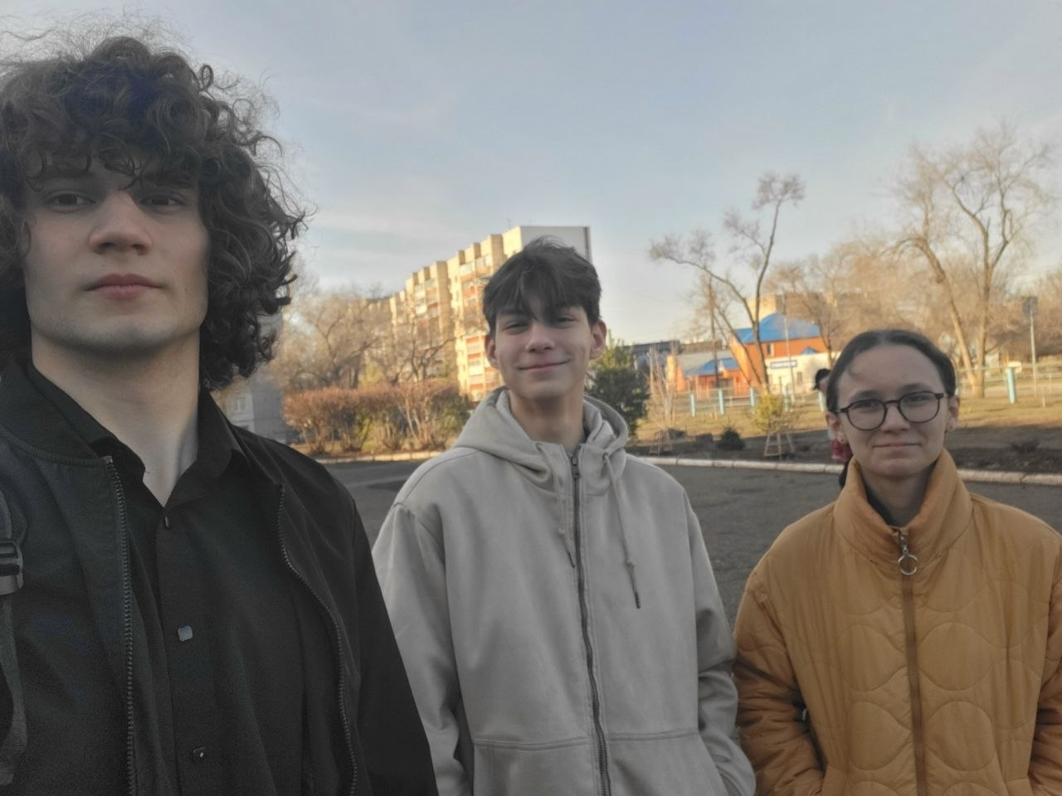
IT-Lingo
Состав команды
Состав команды
Команда IT-Lingo
Backend-разработка
Фатнев Влад
Миханов Александр
Мавлюкова Милана
Frontend-разработка
Фатнев Влад
Миханов Александр
Мавлюкова Милана
UX/UI и дизайн
Фатнев Влад
Миханов Александр
Мавлюкова Милана
Практический модуль и тестирование
Фатнев Влад
Миханов Александр
Мавлюкова Милана
Они – Просто учатся.

Slide 3
IT-Lingo
Техническое решение
О продукте
Техническое решение
Стек разработки
IT-Lingo — это образовательное веб-приложение,
которое помогает новичкам изучать основы IT
в пошаговом формате.
Пользователь проходит урок по этапам:
теория, тест и практика.
После прохождения начисляется опыт,
открываются достижения и растет уровень.
Python, Flask
Flask-Login, SQLAlchemy, SQLite
HTML, CSS, Jinja2, Bootstrap
Docker, GitHub
Веб-приложение на Flask
Система авторизации и личный кабинет
Модуль уроков с защитой последовательности
Проверка Python-кода в практических заданиях
UX/UI
Понятный интерфейс для начинающих
Карточки курсов и уроков
Прогресс, достижения и уровни

Slide 4
IT-Lingo
Техническое решение
Функциональность продукта
Разработка обязательного функционала
Разработка дополнительного функционала
Регистрация и авторизация пользователей
Личный кабинет с уровнем и опытом
Список курсов и уроков
Теория, тесты и практика внутри урока
Поэтапное прохождение без пропуска шагов
Достижения за прохождение тестов
Toast-уведомления о наградах
Геймификация через XP и уровни
Проверка вывода кода в практических заданиях
Расширяемая структура для новых курсов

Slide 5
IT-Lingo
Уникальность
Уникальность и особенности
Уникальность
Особенности
Обучение построено в формате
последовательного маршрута.
Пользователь не перескакивает через важные темы:
сначала изучает теорию, затем проходит тест,
и только после этого открывает практику.
Это помогает лучше усваивать материал.
Геймификация через опыт и уровни.
Достижения за прохождение тестов.
Интерактивная практика с запуском Python-кода.
Понятный интерфейс для начинающих пользователей.

Slide 6
IT-Lingo
Конкурентное преимущество
Конкурентное преимущество
IT-Lingo объединяет учебный контент, проверку знаний и практику в одном простом интерфейсе.
IT-Lingo
Обычные обучающие решения
• Пошаговое прохождение урока
• Теория, тест и практика вместе
• Уровни, XP и достижения
• Удобно для новичков и школьников
• Часто дают только теорию
• Не всегда есть практика в одном окне
• Слабая геймификация
• Сложнее удерживать внимание новичка

Slide 7
IT-Lingo
Перспективы развития
Перспективы развития
Проект можно развивать как полноценную образовательную IT-платформу для школьников и начинающих.
1 этап
2 этап
3 этап
Расширение курсов
Умная практика
Масштабирование
Добавить C#, HTML/CSS, JavaScript и новые модули с уроками.
Сделать более точную проверку решений, терминал и аналитику ошибок.
Добавить рейтинги, систему модулей, преподавательский режим и аналитику прогресса.

Slide 8
IT-Lingo
СПАСИБО ЗА ВНИМАНИЕ!
Мы представили проект IT-Lingo — платформу для поэтапного изучения IT и программирования.
Готовы ответить на ваши вопросы.
Команда «Пафос»

